Slide 1
Ανθρωπολογία της Κοινωνικής Μνήμης
Γεωργία Σαρικούδη
gsarikoudi@yahoo.gr

Slide 2
Είδη συνεντεύξεων
Κλειστές/ κατευθυνόμενες
Ελεύθερες
Ημικατευθυνόμενες
Ατομικές
Ομαδικές
Focus group

Slide 3
Κατευθυνόμενη
αυστηρά δομημένο ερωτηματολόγιο
Ο ερευνητής έχει την εξουσία
Η σχέση ανάμεσα στον ερευνητή και τον πληροφορητή τυπική.
Μειονέκτημα: ο αφηγητής δεν έχει πολλά περιθώρια ανάπτυξης της ιστορίας του

Slide 4
Ελεύθερη
Μια συζήτηση χωρίς ερωτηματολόγιο και πλάνο
Ο πληροφορητής έχει το πάνω χέρι
Αφήνουμε το πεδίο ελεύθερο για να ξετυλίξει τις αναμνήσεις του
Μειονέκτημα: η συζήτηση μπορεί να γίνει επουσιώδης
Μια παραλλαγή είναι η αφηγηματική συνέντευξη. Διαφορετική μεθοδολογία: Αρχικά μία ερώτηση και στη συνέχεια δεν παρεμβαίνουμε καθόλου. Σε δεύτερο στάδιο ρωτάμε τις απορίες μας για όσα είπε και σε ένα τρίτο στάδιο για όσα δεν είπε.
Μειονέκτημα: χρονοβόρα διαδικασία

Slide 5
Ημι-κατευθυνόμενη
Η πιο συνηθιμένη
Ισότιμη σχέση ανάμεσα σε ερευνητή –πληροφορητή
Υπάρχειένας οδηγός ερωτήσεων, αλλά αφήνει τον πληροφορητή να μιλήσει ελεύθερα, κατευθύνοντάς τον κάποιες φορές

Slide 6
Το πλαίσιο της συνέντευξης
Ο χώρος (που θα γίνει η συνέντευξη)
Βοηθητικό υλικό(φωτογραφίες, αποκόμματα εφημερίδων, μουσική)
Περιορισμός των ατόμων που παρευρίσκονται στη συζήτηση
Περιορισμός των θορύβων
Να γνωρίζουμε το πολιτισμικό πλαίσιο του συνομιιλητή

Slide 7
Σχέση αφηγητή-πληροφορητή
Χτίζεται σιγά σιγά
Παρουσιάζουμε τον εαυτό μας και εξηγούμε τι θέλουμε και πώς θα χρησιμοποιήσουμε το υλικό
Πρέπει να προσέχουμε συνεχώς, γιατί πρόκειται για μια εύθραυστη σχέση
Δεν τον διακόπτουμε, ούτε επιβάλουμε τη δική μας άποψη
Σεβόμαστε τις παύσεις
Προσέχουμε τα εξωλεκτικά μηνύματα

Slide 8
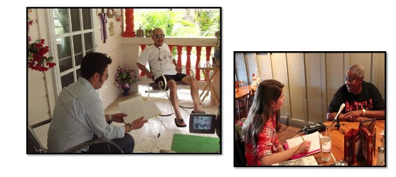
Η θέση αφηγητή- ερευνητή

Slide 9
Καλές ερωτήσεις Κακές ερωτήσεις
Ανοιχτές
Σύντομες και κατανοητές
Ουδέτερες
Διευκρινιστικές
Ερωτήσεις που επιδέχονται μονολεκτικής απάντησης
Οι πολλαπλές ερωτήσεις
Ερωτήσεις που περιέχουν κάποια απάντηση/κατεύθυνση

Slide 10
Τέλος συνέντευξης
Τον ευχαριστούμε και δείχνουμε πως η συνομιλία μας ήταν σημαντική για εμάς
Τον ρωτάμε για αντικείμενα που μπορεί να έχει
Δε βιαζόμαστε να φύγουμε

